Slide 1
Ünite 3
Bayesçi Karar Teorisi
Belirsizlik altında olasılık, sınıflandırma, risk, reject ve association rules
posterior = prior × likelihood / evidence
Ders slaytı · Türkçe anlatım + örnekler + alıştırmalar
Ünite 3 · Bayesçi Karar Teorisi
1

Slide 2
Bu derste neleri öğreneceğiz?
Öğrenci önce sezgiyi, sonra formülü, sonra karar kuralını görecek.
1. Belirsizlik
2. Bayes kuralı
3. Sınıflandırma
Veri neden olasılıkla modellenir?
Prior, likelihood, evidence, posterior
Posterior en yüksek sınıfı seçme
4. Kayıp ve risk
5. Reject
6. Association rules
Her hata aynı maliyette değildir
Model emin değilse karar vermeyebilir
Support, confidence, lift, Apriori
Ünite 3 · Bayesçi Karar Teorisi
2

Slide 3
Büyük fikir: eksik bilgi → olasılıksal karar
Makine öğrenmesi çoğu zaman tam bilgiyle değil, belirsizlikle çalışır.
Gerçek dünya
Model
Karar
Her şeyi ölçemeyiz: niyet, gelecek ekonomi, gizli fiziksel koşullar...
Gözlemlediklerimizi rastgele değişkenlerle temsil ederiz.
Olasılık + maliyet bilgisiyle en rasyonel eylemi seçeriz.
Ünite 3 · Bayesçi Karar Teorisi
3

Slide 4
Bölüm 3.1
Giriş
Rastgele süreç, gözlemlenemeyen değişkenler ve örneklem mantığı
Ünite 3 · Bayesçi Karar Teorisi
4

Slide 5
Rastgele süreç nedir?
Bize rastgele görünen şey, çoğu zaman eksik bilgiden kaynaklanır.
x = f(z)
Ders anlatımı
Para atışı deterministik fizik yasalarına bağlı olabilir. Fakat bütün koşulları bilmediğimiz için sonucu olasılıkla modelleriz.
z: göremediğimiz tüm koşullar
f(·): sonucu üreten gerçek süreç
x: gözlemlediğimiz sonuç
Örnek
Madeni paranın başlangıç açısı, kuvvet yönü ve havadaki dönme hızı bilinirse sonuç teorik olarak tahmin edilebilir. Biz bilmediğimiz için “yazı gelme olasılığı” deriz.
Ünite 3 · Bayesçi Karar Teorisi
5

Slide 6
Örnek: para atışı neden rastgele görünür?
Sadece sonucu görüyoruz; sonucu belirleyen birçok değişken gizli kalıyor.
Gizli değişkenler
Gözlenen değişken
Model
• Paranın ağırlık dağılımı
• İlk konum
• Atış kuvveti
• Hava direnci
• Yakalanma biçimi
X = 1 → Yazı
X = 0 → Tura
Bizim veri setimiz yalnızca bu sonuçları içerir.
P(X=1)=p₀
P(X=0)=1−p₀
Sonuç artık Bernoulli değişkenidir.
Ünite 3 · Bayesçi Karar Teorisi
6

Slide 7
Bernoulli dağılımı
İki sonuçlu olayları modellemek için kullanılır.
P(X=1)=p₀ P(X=0)=1−p₀
Örnek
Bir kalite kontrol sensörü ürün için:
X = 1 → hatalı
X = 0 → sağlam
Eğer p₀ = 0.04 ise ürünlerin %4’ü hatalı beklenir.
X yalnızca 0 veya 1 değerini alır.
p₀, “başarı” olayının olasılığıdır.
Para atışı, evet/hayır, hasta/sağlıklı gibi durumlarda temel modeldir.
Ünite 3 · Bayesçi Karar Teorisi
7

Slide 8
Örneklemden olasılık tahmini
Gerçek p₀ bilinmiyorsa gözlemlerden tahmin ederiz.
p̂₀ = yazı sayısı / toplam atış sayısı
Adım adım
Toplam atış: 9
Yazı sayısı: 6
p̂₀ = 6 / 9 = 0.667
Tahmin: yazı olasılığı yaklaşık %66.7
Veri
{Y, Y, Y, T, Y, T, T, Y, Y}
→ {1,1,1,0,1,0,0,1,1}
Önemli: Tahmin, veri arttıkça daha güvenilir hale gelir; az veriyle p̂₀ dalgalanabilir.
Ünite 3 · Bayesçi Karar Teorisi
8

Slide 9
Örneklem ve dağılım arasındaki fark
Makine öğrenmesi veriyi kullanarak bilinmeyen dağılıma yaklaşmaya çalışır.
Gerçek dağılım
Örneklem
Tahmin
p(x)
Veriyi üreten bilinmeyen mekanizma. Genellikle doğrudan bilinmez.
𝒳 = {x₁,...,xₙ}
Dağılımdan gelen sınırlı sayıda gözlem.
p̂(x)
Modelin veriyle öğrendiği yaklaşık dağılım.
Ünite 3 · Bayesçi Karar Teorisi
9

Slide 10
Bölüm 3.2
Sınıflandırma
Bayes kuralı ile sınıf olasılıklarını hesaplamak
Ünite 3 · Bayesçi Karar Teorisi
10

Slide 11
Sınıflandırma problemi
Amaç: yeni bir gözlemi doğru sınıfa atamak.
Kredi örneği
Gözlenen özellikler
Karar
C = 1 → yüksek risk
C = 0 → düşük risk
Yeni başvuran müşterinin risk sınıfını tahmin etmek istiyoruz.
X₁ = yıllık gelir
X₂ = birikim
x = [x₁, x₂]ᵀ
P(C=1|x) > 0.5 ise yüksek risk
Aksi halde düşük risk
Ünite 3 · Bayesçi Karar Teorisi
11

Slide 12
Özellik, sınıf ve posterior
Modelin gördüğü şey özellik; tahmin ettiği şey sınıftır.
P(C | x)
Örnek
Bir e-postanın kelimeleri x olsun.
C₁ = spam
C₂ = normal
Model aslında şunu sorar:
P(spam | kelimeler) kaç?
Okunuşu:
“x özelliklerini gördükten sonra C sınıfının olasılığı”
Makine öğrenmesinde sınıflandırma çoğu zaman bu posterioru tahmin etmektir.
Ünite 3 · Bayesçi Karar Teorisi
12

Slide 13
Bayes kuralı
Veriyi gördükten sonra inancımızı güncelleriz.
P(C|x) = p(x|C)P(C) / p(x)
Prior P(C)
Likelihood p(x|C)
Veriyi görmeden önce sınıf olasılığı
Sınıf doğruysa bu veriyi görme olasılığı
Evidence p(x)
Posterior P(C|x)
Bu verinin genel olarak görülme olasılığı
Veriyi gördükten sonraki sınıf olasılığı
Ünite 3 · Bayesçi Karar Teorisi
13

Slide 14
Prior: gözlemden önceki bilgi
Bir sınıfın genel olarak ne kadar yaygın olduğunu söyler.
P(C)
Yeni örnek
Bir okulda öğrencilerin %30’u dersi tekrar alıyor olsun.
Bir öğrencinin notlarına bakmadan önce:
P(tekrar alıyor)=0.30
Bu bizim prior bilgimizdir.
Kredi örneği
Bankanın geçmiş müşterilerinin %20’si yüksek riskli ise:
P(C=1)=0.20
P(C=0)=0.80
Ünite 3 · Bayesçi Karar Teorisi
14

Slide 15
Likelihood: sınıf doğruysa veri ne kadar olası?
Dikkat: p(x|C) ile P(C|x) aynı şey değildir.
p(x|C)
Örnek
C = spam ise şu kelimeleri görme olasılığı nedir?
“bedava”, “kazandınız”, “tıkla”
p(x|spam) yüksek olabilir.
Ama p(x|normal) düşük olabilir.
Okunuş
“C sınıfına ait olduğunu biliyorsam, x gözlemini görme olasılığım nedir?”
Ünite 3 · Bayesçi Karar Teorisi
15

Slide 16
Evidence: normalleştirme paydası
Aynı x gözlemi tüm sınıflar üzerinden oluşabilir.
p(x)=Σₖ p(x|Cₖ)P(Cₖ)
Örnek
Bir röntgen görüntüsü x olsun. Bu görüntü:
• hasta sınıfından gelebilir
• sağlıklı sınıfından gelebilir
Evidence, x’in genel görülme olasılığıdır.
Evidence, posteriorların toplamının 1 olmasını sağlar.
Sınıf seçerken çoğu zaman ortak payda olduğu için karşılaştırmada sadeleşebilir.
Ünite 3 · Bayesçi Karar Teorisi
16

Slide 17
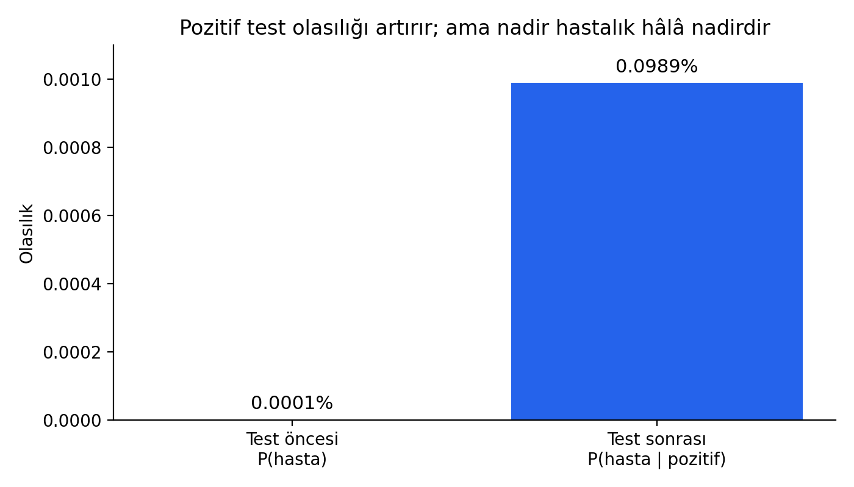
Posterior: gözlemden sonraki güncellenmiş olasılık
Bayes kuralının çıktısı budur.
P(C|x)
Mantık
Posterior = eski bilgi + veriden gelen kanıt
Öğrenci bunu “veriyi gördükten sonraki inanç” olarak düşünebilir.
Ünite 3 · Bayesçi Karar Teorisi
17

Slide 18
Adım adım Bayes örneği: kredi riski
Sayıların nereden geldiğini tek tek yazalım.
P(Yüksek|x) = p(x|Yüksek)P(Yüksek) / p(x)
Verilenler
Evidence
Posterior
P(Yüksek)=0.30
P(Düşük)=0.70
p(x|Yüksek)=0.60
p(x|Düşük)=0.10
p(x)=0.60×0.30 + 0.10×0.70
p(x)=0.18+0.07=0.25
P(Yüksek|x)=0.18/0.25=0.72
P(Düşük|x)=0.07/0.25=0.28
Karar: yüksek risk
Ünite 3 · Bayesçi Karar Teorisi
18

Slide 19
Çok sınıflı Bayes kuralı
İki sınıf yerine K tane sınıf olabilir.
P(Cᵢ|x)= p(x|Cᵢ)P(Cᵢ) / Σₖ p(x|Cₖ)P(Cₖ)
Rakam tanıma
Örnek posterior
Giriş: el yazısı rakam görüntüsü
Sınıflar: 0,1,2,...,9
Model her sınıf için posterior hesaplar.
P(3|x)=0.10
P(8|x)=0.72
P(9|x)=0.12
Diğerleri düşük
Karar: 8
Ünite 3 · Bayesçi Karar Teorisi
19

Slide 20
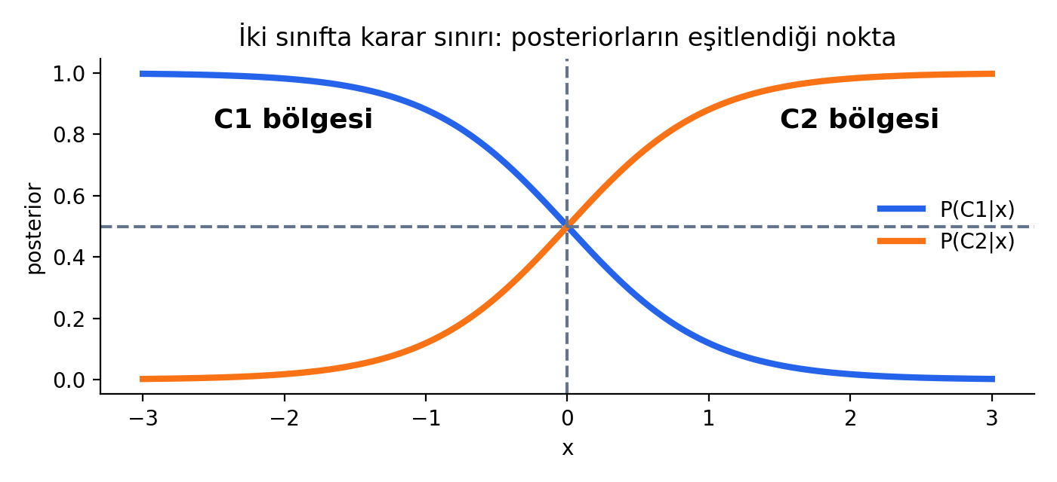
Bayes sınıflandırıcısı
Minimum hata için posterioru en yüksek sınıf seçilir.
Ĉ = argmaxᵢ P(Cᵢ|x)
Öğrenciye anlatım
argmax ifadesi şu demektir:
“Tüm sınıfların olasılığına bak; en büyük olan hangisiyse onu seç.”
Ünite 3 · Bayesçi Karar Teorisi
20

Slide 21
Mini örnek: spam sınıflandırma
Bayes mantığını basit sayılarla görelim.
Verilenler
Evidence
Sonuç
P(spam)=0.20
P(normal)=0.80
p(x|spam)=0.50
p(x|normal)=0.05
p(x)=0.50×0.20 + 0.05×0.80
=0.10+0.04
=0.14
P(spam|x)=0.10/0.14=0.714
P(normal|x)=0.04/0.14=0.286
Karar: spam
Ünite 3 · Bayesçi Karar Teorisi
21

Slide 22
Bölüm 3.3
Kayıplar ve Riskler
Her yanlış karar aynı maliyette değildir
Ünite 3 · Bayesçi Karar Teorisi
22

Slide 23
Neden sadece en yüksek olasılık yetmeyebilir?
Gerçek hayatta yanlış kararların maliyeti farklıdır.
Tıbbi teşhis
Kredi kararı
Hasta kişiye “sağlıklı” demek çok ağır sonuç doğurabilir.
Sağlıklı kişiye “hasta olabilir” demek de maliyetlidir ama aynı ağırlıkta olmayabilir.
Yüksek riskli kişiye kredi vermek büyük zarar doğurabilir.
Düşük riskli kişiyi reddetmek potansiyel kâr kaybıdır.
Ünite 3 · Bayesçi Karar Teorisi
23

Slide 24
Beklenen risk formülü
Karar verirken kayıp × olasılık toplamını minimize ederiz.
R(αᵢ|x) = Σₖ λᵢₖ P(Cₖ|x)
αᵢ
λᵢₖ
Kural
Verilen karar:
x girdisini Cᵢ sınıfına ata.
Gerçek sınıf Cₖ iken αᵢ kararının maliyeti.
En düşük beklenen riske sahip eylemi seç.
Ünite 3 · Bayesçi Karar Teorisi
24

Slide 25
Örnek: olasılığı yüksek olan sınıf seçilmeyebilir
Maliyet bilgisi kararı değiştirebilir.
Posterior
Kayıplar
Risk
P(C₁|x)=0.70
P(C₂|x)=0.30
Sadece olasılığa bakarsak C₁ seçilir.
C₁ seçip gerçek C₂ ise kayıp 10
C₂ seçip gerçek C₁ ise kayıp 1
R(C₁)=0×0.70+10×0.30=3
R(C₂)=1×0.70+0×0.30=0.70
Karar: C₂
Ünite 3 · Bayesçi Karar Teorisi
25

Slide 26
0/1 loss özel durumu
Tüm hatalar eşit maliyetliyse risk en yüksek posteriora indirgenir.
λᵢₖ = 0 if i=k, 1 if i≠k
R(αᵢ|x)=1−P(Cᵢ|x)
Doğru kararın kaybı 0, her yanlış kararın kaybı 1 ise:
R(αᵢ|x)=Σₖ≠ᵢP(Cₖ|x)
=1−P(Cᵢ|x)
Sonuç
Riski minimum yapmak için P(Cᵢ|x) maksimum olmalıdır.
Yani Bayes sınıflandırıcısının klasik kuralı 0/1 loss’un özel sonucudur.
Ünite 3 · Bayesçi Karar Teorisi
26

Slide 27
Reject seçeneği
Model emin değilse otomatik karar vermeyebilir.
Reject maliyeti = λ, 0<λ<1
Örnek
Posta kodu tanıma sistemi bir rakamdan emin değilse yanlış şehre göndermek yerine resmi insan operatöre yönlendirir.
Mantık
Yanlış karar çok pahalıysa, sistem “bunu insan kontrol etsin” diyebilir.
Bu eyleme reject / doubt denir.
Ünite 3 · Bayesçi Karar Teorisi
27

Slide 28
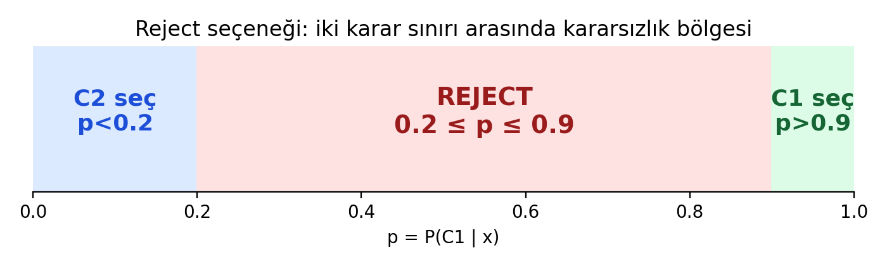
Reject eşiği nasıl çıkar?
Reject riski sabittir; sınıf seçme riski posteriora bağlıdır.
Sınıf seç: 1−P(Cᵢ|x) < λ
P(Cᵢ|x) > 1−λ
λ küçükse reject ucuzdur; sistem daha kolay “emin değilim” der ve reject bölgesi büyür.
Ünite 3 · Bayesçi Karar Teorisi
28

Slide 29
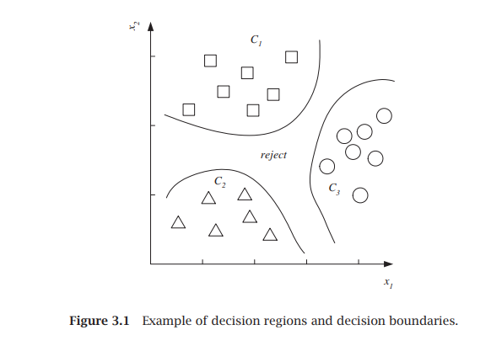
Figure 3.1: karar bölgeleri ve karar sınırları
Özellik uzayı sınıflara ait bölgelere ayrılır.
Nasıl okunur?
• Kareler: C₁
• Üçgenler: C₂
• Daireler: C₃
• Eğriler: karar sınırları
• Ortadaki alan: reject
Yeni bir nokta hangi bölgeye düşerse o sınıf seçilir.
Ünite 3 · Bayesçi Karar Teorisi
29

Slide 30
Bölüm 3.4
Ayırt Edici Fonksiyonlar
Sınıflandırmayı skor fonksiyonlarıyla ifade etmek
Ünite 3 · Bayesçi Karar Teorisi
30

Slide 31
Discriminant function: her sınıfa bir skor
En yüksek skoru alan sınıf seçilir.
Cᵢ seçilir eğer gᵢ(x)=maxₖ gₖ(x)
Bayes ile ilişki
gᵢ(x)=−R(αᵢ|x) seçersek maksimum skor, minimum riske karşılık gelir.
0/1 loss’ta gᵢ(x)=P(Cᵢ|x) alınabilir.
Örnek skorlar
g₁(x)=2.1
g₂(x)=5.4
g₃(x)=1.8
En büyük skor g₂ olduğu için C₂ seçilir.
Ünite 3 · Bayesçi Karar Teorisi
31

Slide 32
Karar bölgeleri
Her bölge, bir sınıf skorunun diğerlerinden büyük olduğu noktalardır.
Rᵢ = { x | gᵢ(x)=maxₖ gₖ(x) }
Karar sınırı
İki sınıf özel durumu
İki sınıfın skoru eşitlendiğinde sınır oluşur:
gᵢ(x)=gⱼ(x)
g(x)=g₁(x)−g₂(x)
g(x)>0 ise C₁
aksi halde C₂
Ünite 3 · Bayesçi Karar Teorisi
32

Slide 33
Likelihood ratio ve log odds
İki sınıfta posterior oranı karar için yeterlidir.
g(x)=P(C₁|x)/P(C₂|x)
log odds = log[P(C₁|x)/P(C₂|x)]
Likelihood ratio
Log odds
g(x)= [p(x|C₁)/p(x|C₂)] × [P(C₁)/P(C₂)]
Priorlar eşitse karar yalnızca likelihood ratio’ya bağlıdır.
log çarpımı toplama dönüştürür:
log likelihood ratio + log prior ratio
g(x)>0 ise C₁ seçilir.
Ünite 3 · Bayesçi Karar Teorisi
33

Slide 34
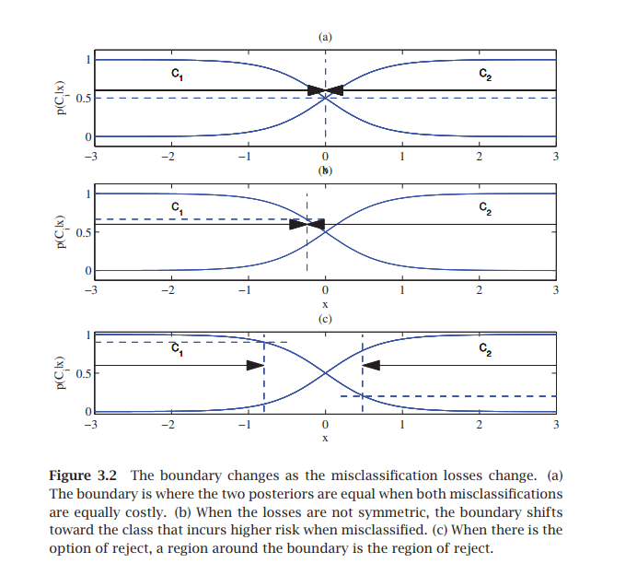
Figure 3.2: maliyet değişirse sınır değişir
Karar sınırı yalnızca veriye değil, kayıp fonksiyonuna da bağlıdır.
Şeklin mesajı
(a) Hatalar eşit maliyetliyse sınır P(C₁|x)=P(C₂|x) noktasındadır.
(b) Hatalar eşit değilse sınır daha riskli sınıfa doğru kayar.
(c) Reject varsa sınır çevresinde kararsızlık bölgesi oluşur.
Ünite 3 · Bayesçi Karar Teorisi
34

Slide 35
Bölüm 3.5
Birliktelik Kuralları
Support, confidence, lift ve Apriori algoritması
Ünite 3 · Bayesçi Karar Teorisi
35

Slide 36
Association rule nedir?
Sepet analizinde ürünler arasındaki birlikte görülme ilişkisini ararız.
X → Y
Örnek
Bebek bezi → Islak mendil
Makarna + domates sosu → parmesan
Dizüstü bilgisayar → mouse
Okunuş
“X varsa Y de olma eğiliminde mi?”
X: antecedent / öncül
Y: consequent / sonuç
Ünite 3 · Bayesçi Karar Teorisi
36

Slide 37
Üç temel ölçü
Support yaygınlığı, confidence kuralın gücünü, lift ilişkiyi ölçer.
Support = P(X,Y)
Confidence = P(Y|X)
Lift = P(Y|X)/P(Y)
Soru
Soru
Soru
X ve Y birlikte ne kadar sık görülüyor?
X alanların kaçı Y de alıyor?
X, Y olasılığını normalden fazla mı artırıyor?
Ünite 3 · Bayesçi Karar Teorisi
37

Slide 38
Sepet örneği: süt → çikolata
Aynı veriyle support ve confidence farklı şeyler söyler.
İşlemler
Süt → Çikolata
1: Süt, Muz, Çikolata
2: Süt, Çikolata
3: Süt, Muz
4: Çikolata
5: Çikolata
6: Süt, Çikolata
Süt alan: 4 işlem
Süt + çikolata: 3 işlem
Toplam: 6 işlem
Support = 3/6 = 0.50
Confidence = 3/4 = 0.75
Ünite 3 · Bayesçi Karar Teorisi
38

Slide 39
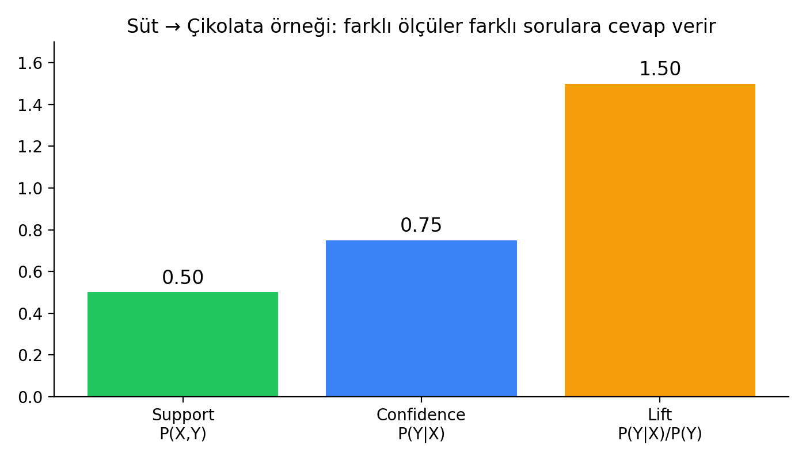
Lift yorumu
Confidence yüksek olabilir; ama Y zaten çok yaygınsa ilişki güçlü olmayabilir.
Lift nasıl okunur?
Lift = 1 → bağımsızlığa yakın
Lift > 1 → X, Y ihtimalini artırıyor
Lift < 1 → X, Y ihtimalini azaltıyor
Örnek: Lift=2 ise X alanlarda Y iki kat daha olasıdır.
Ünite 3 · Bayesçi Karar Teorisi
39

Slide 40
Apriori algoritmasının sezgisi
Sık olmayan bir kümenin üst kümeleri de sık olamaz.
Support(X,Y,Z) ≤ Support(X,Y)
Budama fikri
İki aşama
Eğer {ekmek, süt} yeterince sık değilse
{ekmek, süt, çikolata} zaten yeterince sık olamaz.
Bu yüzden kontrol etmeye gerek yoktur.
1. Frequent itemset bul
2. Bunlardan yeterli confidence’a sahip kurallar üret
Ünite 3 · Bayesçi Karar Teorisi
40

Slide 41
Apriori mini örnek
Önce tekli, sonra ikili, sonra üçlü kümeler kontrol edilir.
1. Tekli kümeler
2. İkili kümeler
3. Üçlü kümeler
Süt: 4/6
Çikolata: 5/6
Muz: 2/6
min support = 2/6 ise hepsi geçer.
Süt+Çikolata: 3/6
Süt+Muz: 2/6
Muz+Çikolata: 1/6
Muz+Çikolata elenir.
Süt+Muz+Çikolata kontrol edilir.
Ama alt kümesi Muz+Çikolata elendiği için üçlü küme de elenir.
Ünite 3 · Bayesçi Karar Teorisi
41

Slide 42
Association ≠ Causation
Birliktelik kuralı neden-sonuç ilişkisi kanıtlamaz.
Görünen ilişki
Gizli değişken
Bebek bezi, bebek maması ve süt birlikte sık alınabilir.
Bu ürünlerin birbirine neden olduğunu söylemek zorunda değiliz.
“Evde bebek var” gizli değişkeni bu üç ürünü birlikte açıklayabilir.
Bu yüzden association sadece istatistiksel beraberliktir.
Ünite 3 · Bayesçi Karar Teorisi
42

Slide 43
Bölüm 3.7
Alıştırmalar ve Bol Örnek
Bayes mantığını yerleştirmek için uygulamalar
Ünite 3 · Bayesçi Karar Teorisi
43

Slide 44
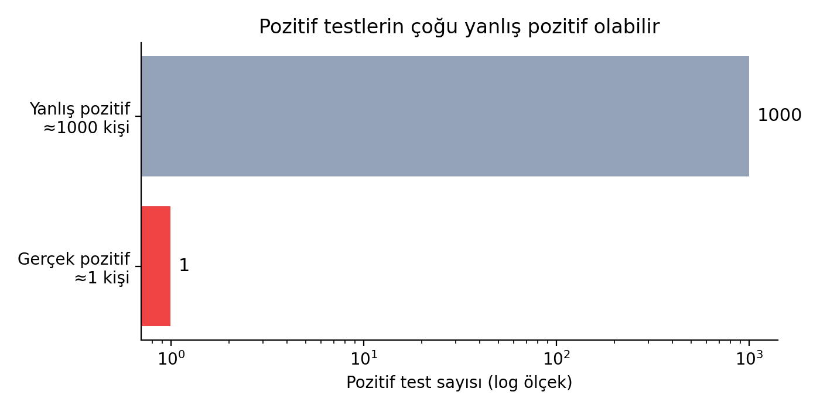
Alıştırma 1: nadir hastalık testi
Pozitif test sonucu her zaman yüksek hastalık olasılığı anlamına gelmez.
Verilenler
P(d)=10⁻⁶
P(+|d)=0.99
P(+|sağlıklı)=10⁻³
P(d|+) = 0.99×10⁻⁶ / [0.99×10⁻⁶ + 10⁻³(1−10⁻⁶)]
≈ 0.000989
Mesaj: Test pozitif çıktıktan sonra olasılık artar; ancak hastalık çok nadirse sonuç hâlâ düşük kalabilir.
Ünite 3 · Bayesçi Karar Teorisi
44

Slide 45
Nadir hastalık örneğini sezgisel sayalım
1.000.000 kişi üzerinden düşünmek öğrenciler için daha anlaşılırdır.
1 milyon kişi
Pozitifler
Sonuç
Hastalık oranı 1 / 1.000.000
Gerçek hasta beklenen kişi sayısı ≈ 1
Hasta olan 1 kişinin testi pozitif: ≈ 1
Sağlıklı 999.999 kişinin binde biri yanlış pozitif: ≈ 1000
Toplam pozitif ≈ 1001
Gerçek hasta ≈ 1
P(hasta|pozitif) ≈ 1/1001 ≈ 0.1%
Ünite 3 · Bayesçi Karar Teorisi
45

Slide 46
Alıştırma 2: likelihood ratio
Posterior oranı = likelihood oranı × prior oranı.
LR = p(x|C₁) / p(x|C₂)
g(x)=LR × P(C₁)/P(C₂)
Örnek
Prior etkisi
LR=4 olsun.
Priorlar eşit ise prior oranı 1’dir.
g(x)=4>1 olduğu için C₁ seçilir.
Eğer P(C₁)=0.1, P(C₂)=0.9 ise
prior oranı=1/9
g(x)=4/9<1 → C₂ seçilir.
Ünite 3 · Bayesçi Karar Teorisi
46

Slide 47
Alıştırma 3: log odds
Log almak karar kuralını toplamaya dönüştürür.
g(x)=log[p(x|C₁)/p(x|C₂)] + log[P(C₁)/P(C₂)]
Karar
Örnek
g(x)>0 ise C₁
g(x)<0 ise C₂
Çünkü log oranı pozitifse oran 1’den büyüktür.
LR=3, prior oranı=1/3
g=log(3)+log(1/3)=log(1)=0
Sınır noktasındayız.
Ünite 3 · Bayesçi Karar Teorisi
47

Slide 48
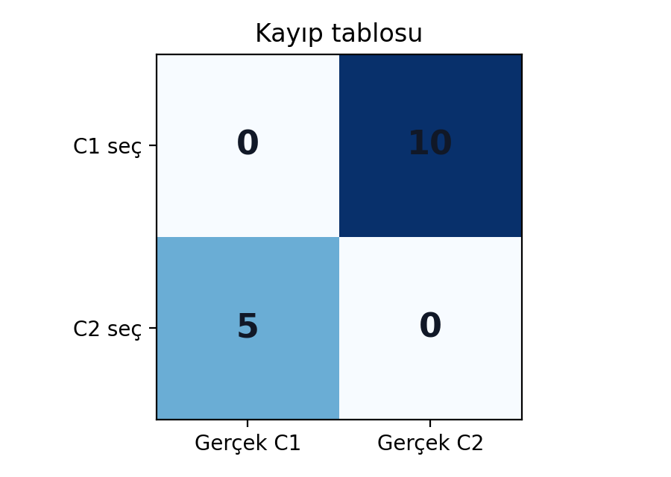
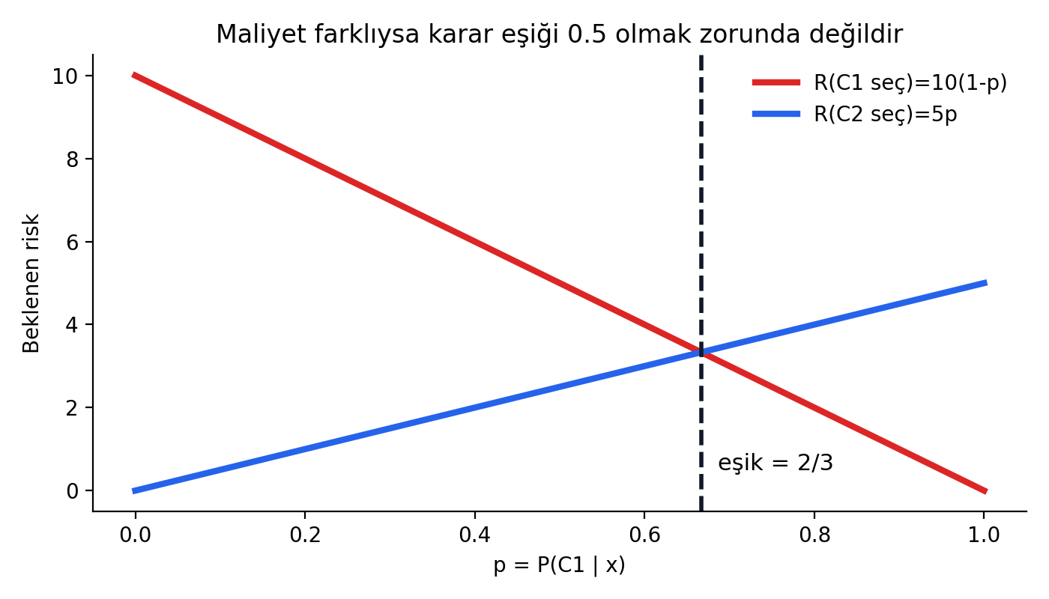
Alıştırma 4: maliyetli karar ve reject
Bu örnek Figure 3.2’nin matematiksel karşılığıdır.
Sonuç
Reject yoksa:
P(C₁|x)>2/3 ise C₁
Aksi halde C₂
Reject λ=1 eklenirse
C₁ seç: P(C₁|x)>0.9 · C₂ seç: P(C₁|x)<0.2 · Arası: Reject
Ünite 3 · Bayesçi Karar Teorisi
48

Slide 49
Alıştırma 5–6: cascade ve beklenen değer
Risk kararları farklı bağlamlara taşınabilir.
Üç seviyeli cascade
Para oyunu
1. Hızlı model: emin değilse reject
2. Daha güçlü model: emin değilse reject
3. İnsan uzman / pahalı model
λ değeri sonraki seviyeye geçmenin maliyeti gibi seçilir.
Adil para:
Yazı → 0$
Tura → 5$
Beklenen değer = 0.5×0 + 0.5×5 = 2.5$
Ödül 500$ olursa beklenen değer 250$.
Ünite 3 · Bayesçi Karar Teorisi
49

Slide 50
Alıştırma 7: sepet analizi çözümleri
Yön değişince confidence değişebilir.
Çözümler
Yorum
Süt → Muz: Support=2/6, Confidence=2/4
Muz → Süt: Support=2/6, Confidence=2/2
Süt → Çikolata: Support=3/6, Confidence=3/4
Çikolata → Süt: Support=3/6, Confidence=3/5
Süt alanların sadece yarısı muz alıyor.
Ama muz alan herkes süt alıyor.
Bu yüzden X→Y ile Y→X aynı değildir.
Ünite 3 · Bayesçi Karar Teorisi
50

Slide 51
Alıştırma 8–9: k-bağımlılık ve confidence
Formüller doğrudan koşullu olasılıktan gelir.
Confidence(X₁,...,Xₖ→Y)=P(Y|X₁,...,Xₖ)
Support=P(X₁,...,Xₖ,Y)
Confidence kanıtı
Önemli düzeltme
Conf(ABC→D)=P(ABCD)/P(ABC)
Conf(AB→CD)=P(ABCD)/P(AB)
P(ABC)≤P(AB) olduğu için ilk oran daha büyüktür.
Consequent’tan antecedent’a öğe taşıdıkça confidence azalmak zorunda değildir; artabilir veya aynı kalabilir.
Ünite 3 · Bayesçi Karar Teorisi
51

Slide 52
Alıştırma 10–11: öneri ve support-confidence durumları
Association rule sonuçları öneri sistemine genişletilebilir.
Ürün puanı varsa
Support-confidence örnekleri
Yalnızca P(Y|X) değil, müşterinin Y ürününü ne kadar beğeneceğini de kullanabiliriz.
Score(Y|X)=P(Y|X)×E[rating(Y)|X]
Bu, öneri skorudur.
Yüksek-yüksek: çok yaygın ve güçlü
Yüksek-düşük: yaygın ama zayıf
Düşük-yüksek: nadir ama güçlü
Düşük-düşük: genelde önemsiz
Ünite 3 · Bayesçi Karar Teorisi
52

Slide 53
Bölüm Ek Örnekler
Bayes Mantığını Yerleştirme
Öğrencilerin sezgiyi kavraması için farklı bağlamlar
Ünite 3 · Bayesçi Karar Teorisi
53

Slide 54
Ek örnek 1: tanık ve taksi rengi
Güvenilir görünen bir gözlem, prior ile birlikte düşünülmelidir.
Senaryo
Bayes
Sonuç
Şehirde taksilerin %85’i mavi, %15’i yeşil.
Tanık aracın yeşil olduğunu söylüyor.
Tanık rengi %80 doğru ayırt ediyor.
P(yeşil)=0.15
P(tanık yeşil|yeşil)=0.80
P(tanık yeşil|mavi)=0.20
Pay=0.80×0.15=0.12
Payda=0.12+0.20×0.85
=0.29
P(gerçek yeşil|tanık yeşil)=0.12/0.29≈0.414
Yani %41.4
Ünite 3 · Bayesçi Karar Teorisi
54

Slide 55
Ek örnek 2: fabrika hattı
Bir ürünün hangi makineden geldiğini Bayes ile tahmin edelim.
Verilenler
Hesap
Sonuç
A makinesi ürünlerin %70’ini üretir, hata oranı %2.
B makinesi ürünlerin %30’unu üretir, hata oranı %8.
Hatalı ürün geldi.
Pay A: 0.70×0.02=0.014
Pay B: 0.30×0.08=0.024
Toplam hatalı olasılığı:
0.014+0.024=0.038
P(B|hatalı)=0.024/0.038≈0.632
Ürünlerin çoğunu A üretmesine rağmen hatalı ürünün B’den gelme olasılığı daha yüksektir.
Ünite 3 · Bayesçi Karar Teorisi
55

Slide 56
Ek örnek 3: sınavda kopya tespiti
Düşük prior, posterioru ciddi biçimde etkiler.
Senaryo
Hesap
Sonuç
Öğrencilerin %2’si kopya çekiyor.
Sistem kopya çekeni %90 yakalıyor.
Masum öğrenciyi yanlış alarm verme oranı %5.
Pay=0.90×0.02=0.018
Yanlış alarm payı=0.05×0.98=0.049
Payda=0.067
P(kopya|alarm)=0.018/0.067≈0.269
Alarm tek başına kesin kanıt değildir; manuel inceleme gerekir.
Ünite 3 · Bayesçi Karar Teorisi
56

Slide 57
Ek örnek 4: hava durumu uygulaması
Bayes günlük hayatta da prior ve gözlem birleştirir.
Senaryo
Hesap
Sonuç
Bir şehirde bu mevsimde yağmur olasılığı %20.
Uygulama “yağmur var” sinyali verdi.
Yağmur varsa sinyal %90, yağmur yoksa yanlış sinyal %15.
Pay=0.90×0.20=0.18
Yanlış sinyal=0.15×0.80=0.12
Payda=0.30
P(yağmur|sinyal)=0.18/0.30=0.60
Sinyal yağmur olasılığını %20’den %60’a çıkarır.
Ünite 3 · Bayesçi Karar Teorisi
57

Slide 58
Bayes sorusu çözerken 5 adım
Öğrencilerin her örnekte aynı şablonu kullanması yeterli.
1
Sınıfları tanımla
Şablon formül
P(Cᵢ|x)=p(x|Cᵢ)P(Cᵢ) / Σₖp(x|Cₖ)P(Cₖ)
İki sınıfta genellikle payları hesaplamak yeterli:
Pay₁ = likelihood₁ × prior₁
Pay₂ = likelihood₂ × prior₂
Posterior = pay / toplam
2
Priorları yaz
3
Likelihood değerlerini yaz
4
Evidence hesapla
5
Posterior ve kararı yaz
Ünite 3 · Bayesçi Karar Teorisi
58

Slide 59
Sık yapılan hatalar
Bu uyarılar sınav ve ödevlerde çok işe yarar.
Hata 1
Hata 2
Hata 3
p(x|C) ile P(C|x) karıştırılır.
Bayes’in amacı bu yönü çevirmektir.
Prior ihmal edilir.
Nadir olaylarda prior sonucu dramatik değiştirir.
En yüksek olasılık her zaman en iyi karar sanılır.
Kayıplar farklıysa risk hesaplanmalıdır.
Ünite 3 · Bayesçi Karar Teorisi
59

Slide 60
Sınıf içi uygulama önerisi
Öğrencileri küçük gruplara ayırıp 10 dakikalık mini Bayes çözümü yaptırın.
Etkinlik
Tahtaya istenecek çıktı
Her gruba farklı bir senaryo verin:
• Hastalık testi
• Spam e-posta
• Hatalı ürün
• Kopya alarmı
• Yağmur tahmini
Her grup 5 adım şablonuyla çözer.
1. Priorlar
2. Likelihood değerleri
3. Evidence
4. Posterior
5. Karar ve yorum
Son adım: “Sonuç sezgisel mi?” diye tartışılır.
Ünite 3 · Bayesçi Karar Teorisi
60

Slide 61
Ünite 3 hızlı tekrar
Dersin sonunda öğrenci bu kutuları okuyup bütün üniteyi hatırlayabilmeli.
Bayes
Karar
Risk
Reject
P(C|x)=p(x|C)P(C)/p(x)
Posterior = prior × likelihood / evidence
Ĉ=argmaxᵢP(Cᵢ|x)
0/1 loss durumunda minimum hata kararıdır.
R(αᵢ|x)=ΣₖλᵢₖP(Cₖ|x)
En düşük risk seçilir.
P(Cᵢ|x)>1−λ değilse reject olabilir.
Discriminant
Association rules
Ana mesaj
gᵢ(x) skoru en yüksek sınıf seçilir.
Karar sınırı: skorların eşitlendiği yer.
Support=P(X,Y)
Confidence=P(Y|X)
Lift=P(Y|X)/P(Y)
Belirsizlikte iyi karar = olasılık + maliyet + bağlam bilgisi
Ünite 3 · Bayesçi Karar Teorisi
61

Slide 62
Ders Sonu
Bayesçi Karar Teorisi
Bir sonraki adım: öğrenilen modellerle p(x|C), P(C) ve karar sınırlarını veriden tahmin etmek.
Olasılık → Posterior → Risk → Karar
Ünite 3 · Bayesçi Karar Teorisi
62

